Slide 1
Світовий океан та його частини

Slide 2
Світовий океан-головна частина гідросфери на нього припадає 96,5% об’єму всієї води планети

Slide 3
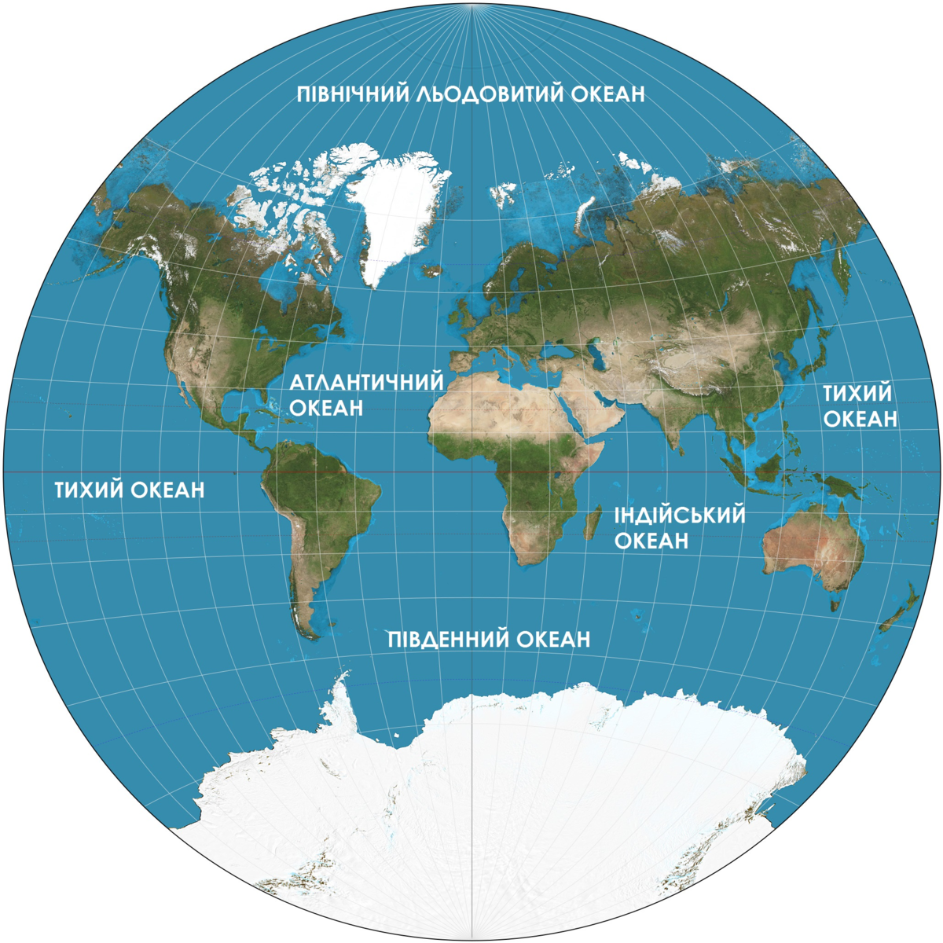
Світовий океан займає 71 % поверхні нашої планети (близько 371 млн км?). Його середня глибина становить близько 3790 м. У ньому зосереджені величезні запаси води. Розрахунки довели: якби цю воду розподілити рівномірно, наша планета опинилася б під суцільним шаром води завтовшки в 4 км!

Slide 4
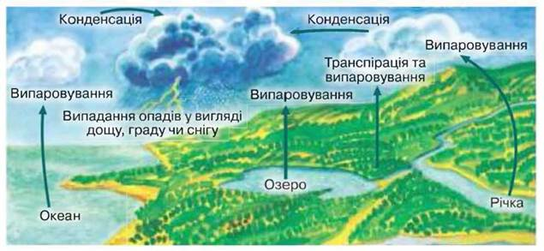
Океан - головний постачальник вологи в атмосферу й гігантський накопичувач тепла, що істотно впливає на клімат усієї планети. З його поверхні щороку випаровується шар води завтовшки 1,5 м, більша частина якої знову повертається в Океан у вигляді атмосферних опадів.

Slide 5
Океани - найбільші частини Світового океану

Slide 6
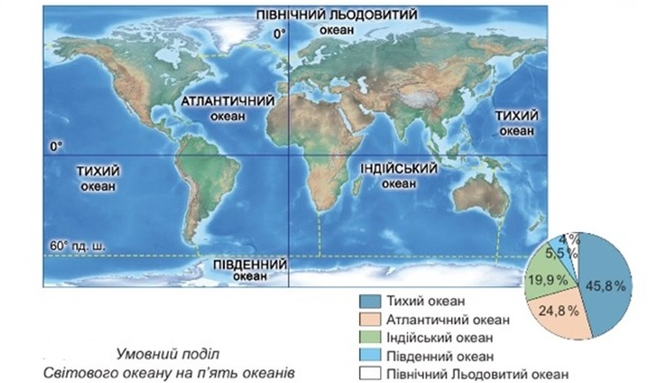
3 будь-якої точки поверхні Світового океану можна потрапити до будь-якої іншої, не перетинаючи суходолу. Це свідчення того, що Океан єдиний, а поділ його на окремі частини є умовним. У різні часи та в різних державах виділяли неоднакову кількість океанів.
3 2000 р. за рішенням Міжнародної гідрографічної організації виділяють 5 океанів

Slide 7
Моря

Slide 8
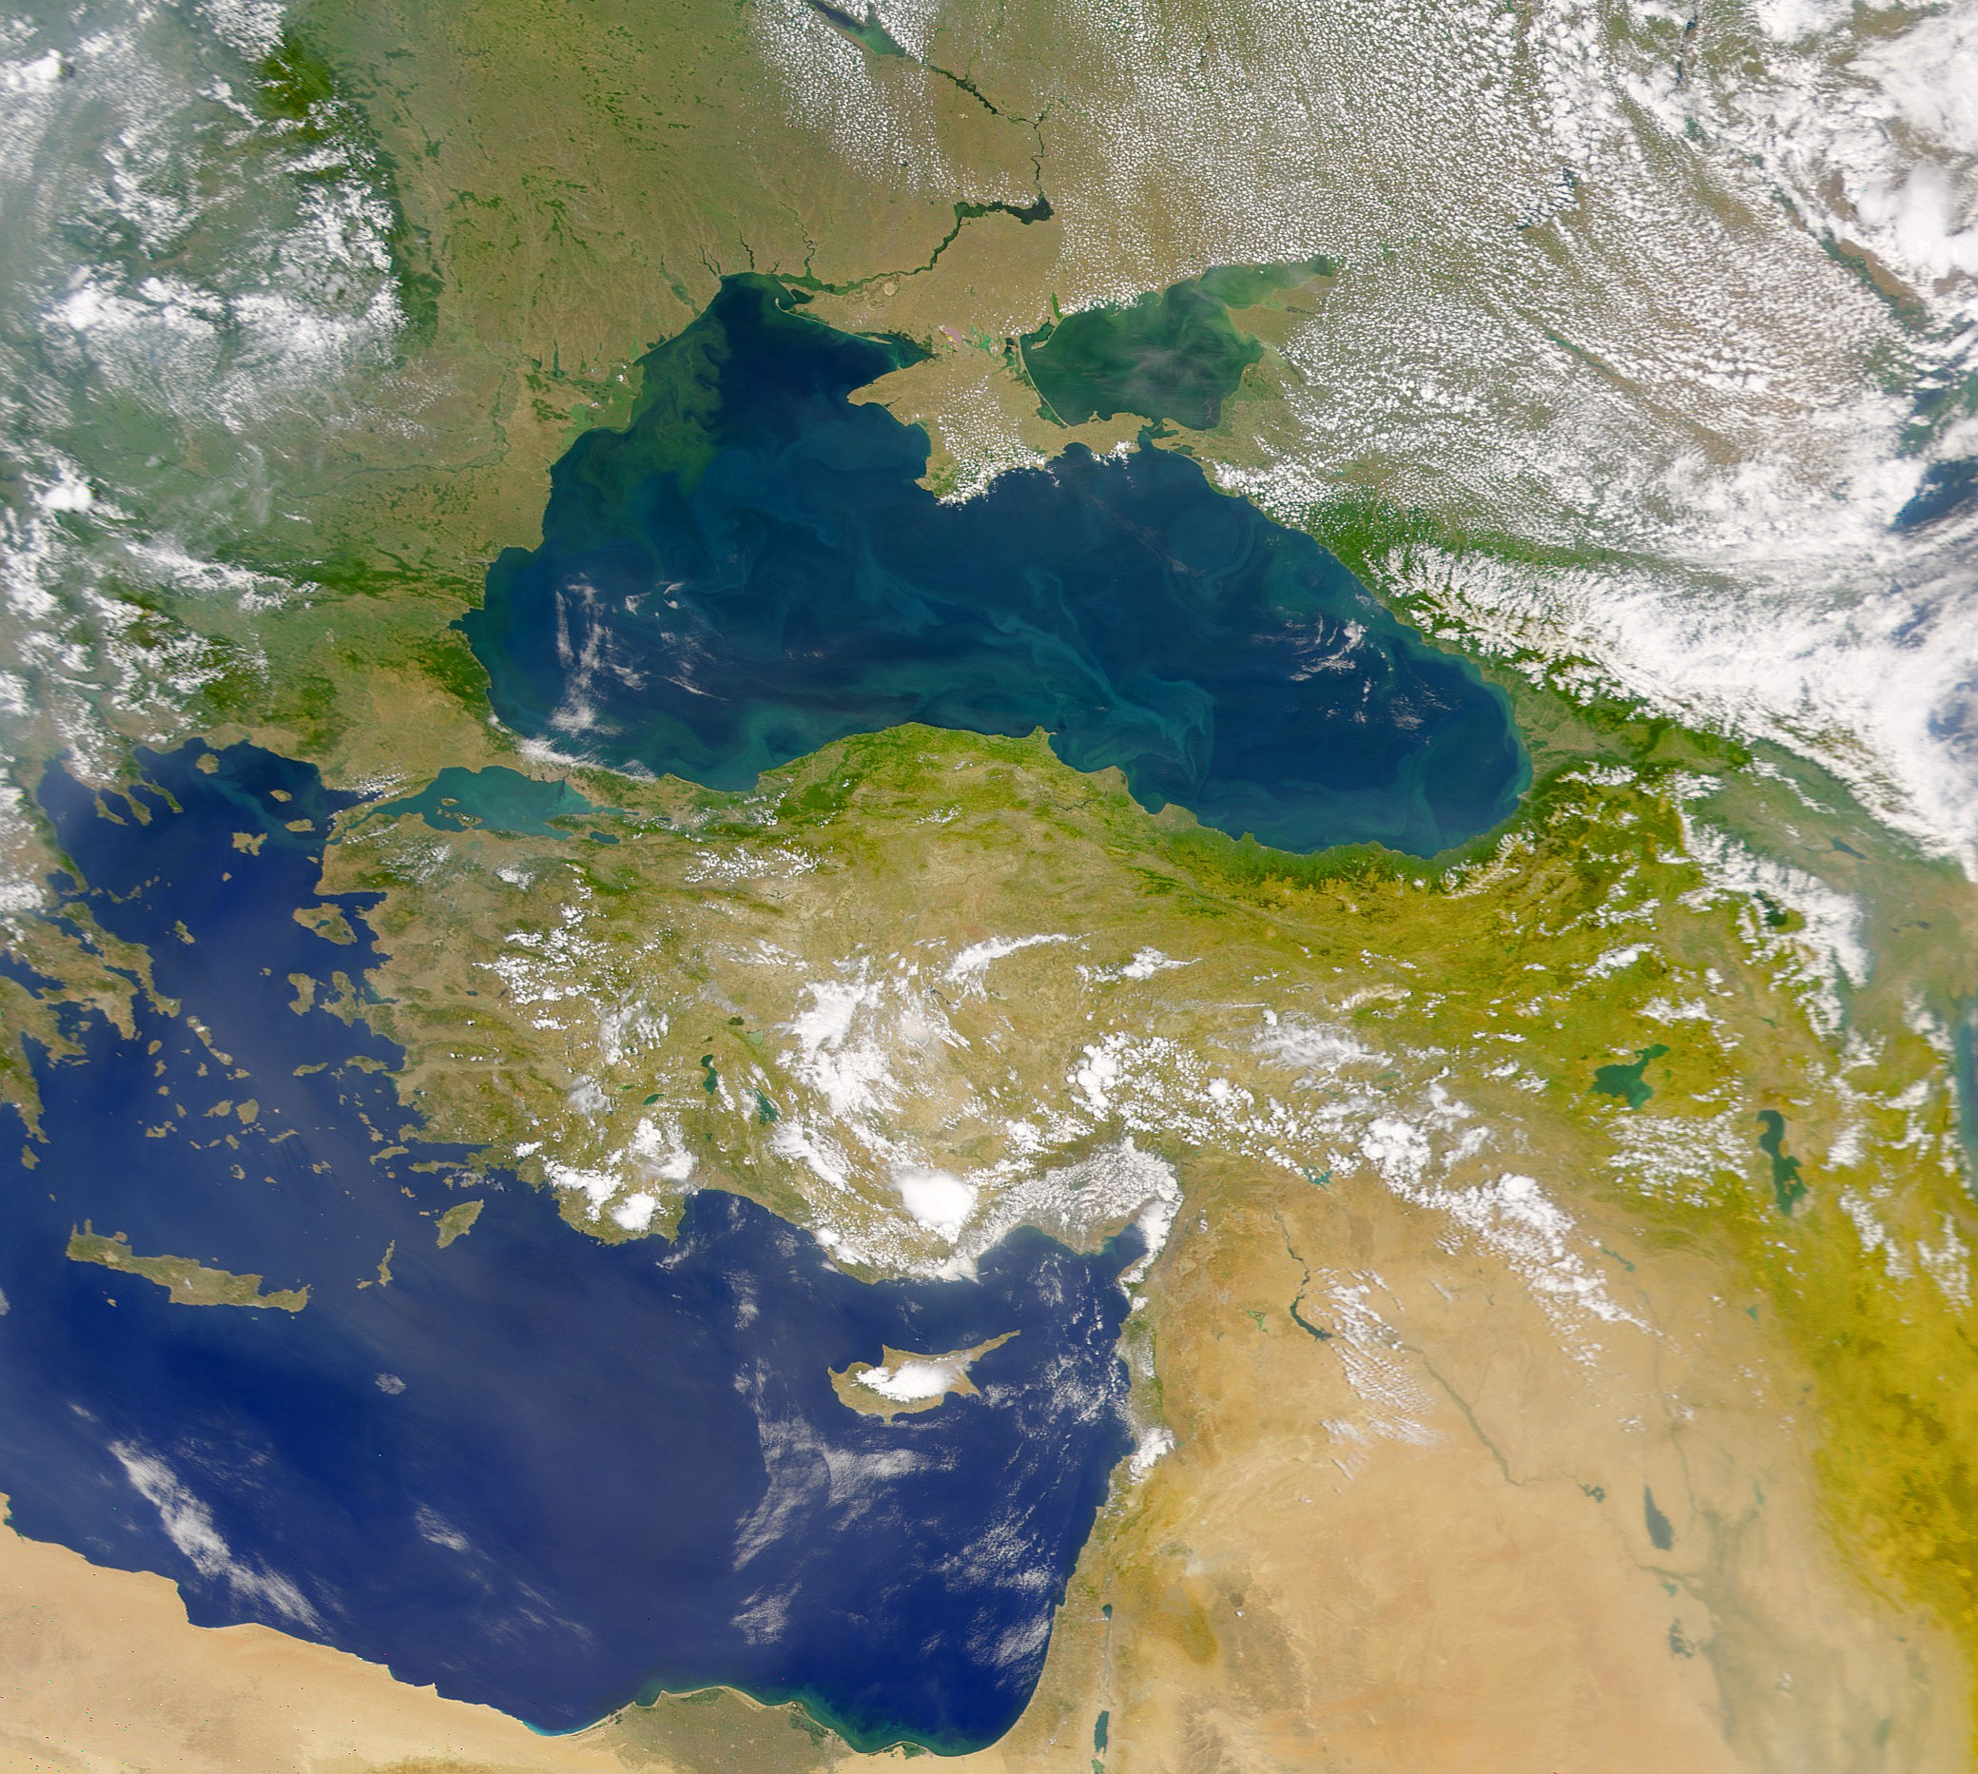
Меншими за розмірами частинами Світового океану є моря. Їх нараховують близько 70.
Море- це частина Світового океану, яка частково відокремлена від нього суходолом або підвищенням дна й відрізняється властивостями води, течіями, органічним світом. Залежно від ступеня сполучення з Океаном вирізняються окраїнні та внутрішні моря.

Slide 9
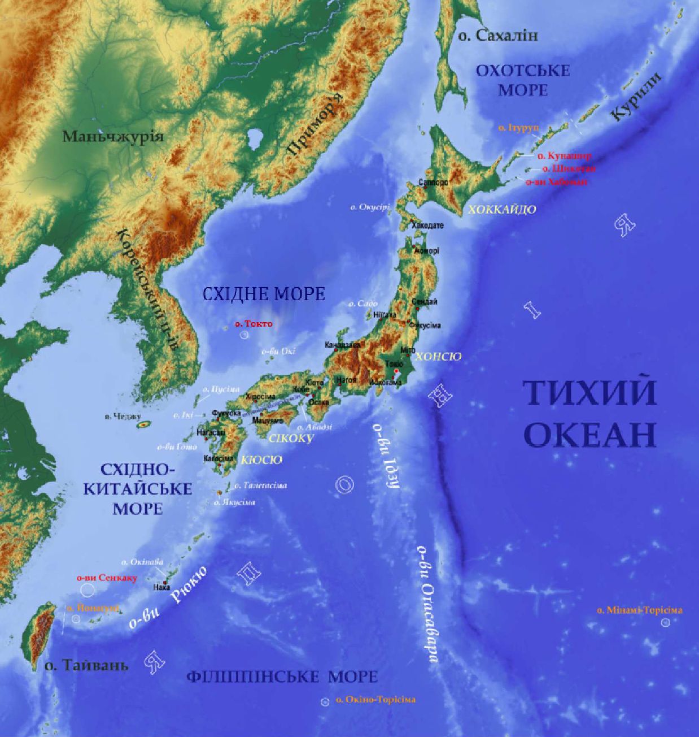
Окраїнне море майже не відокремлене від Океану суходолом або лише обмежене підводним підняттям дна. Ряд окраїнних морів оточені острівними дугами й глибоководними жолобами, які утворилися внаслідок підсування океанічної літосферної плити під материкову. Часто окраїнні моря мілководні, тому що розташовані на шельфі.

Slide 10
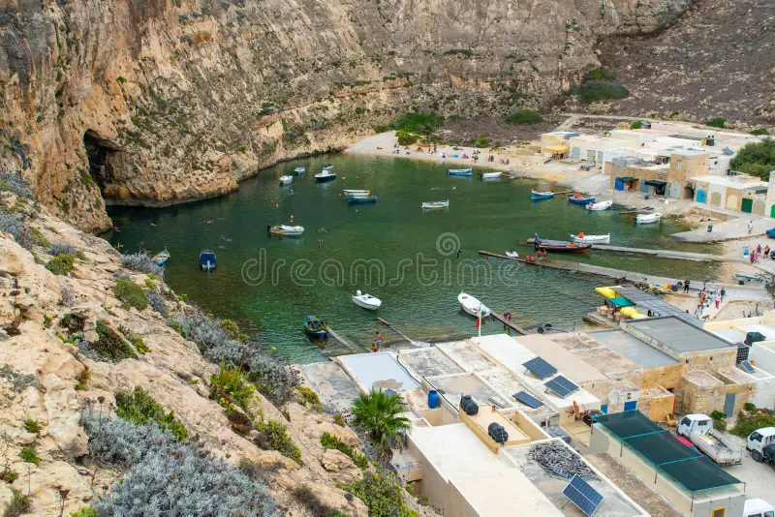
Внутрішні моря далеко вдаються в суходіл або лежать усередині материків. Вони сполучені з Океаном неширокими протоками. Тому їхні води майже не змішуються з океанічними й значно відрізняються солоністю, температурою, особливістю формування течій та видовим складом рослин і тварин.

Slide 11
Затоки

Slide 12
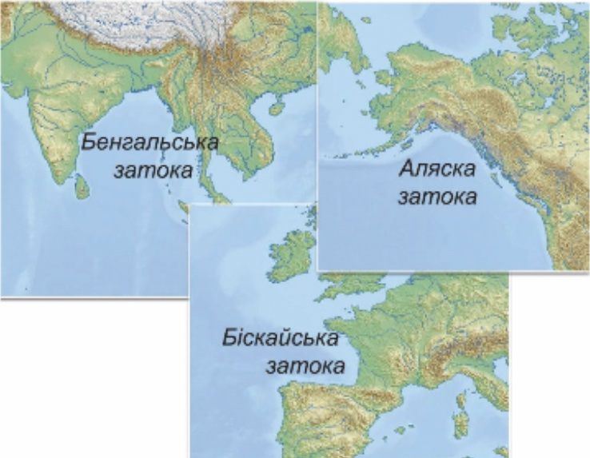
Заповнюючи западини рельєфу, вода утворює численні затоки - частини водойми, що глибоко врізаються в суходіл.
Затоки існують не лише в Океані. Є вони на річках та озерах. Затока має вільний водообмін з основною частиною водойми, тому й схожі властивості вод та органічний світ.

Slide 13
Протоки

Slide 14
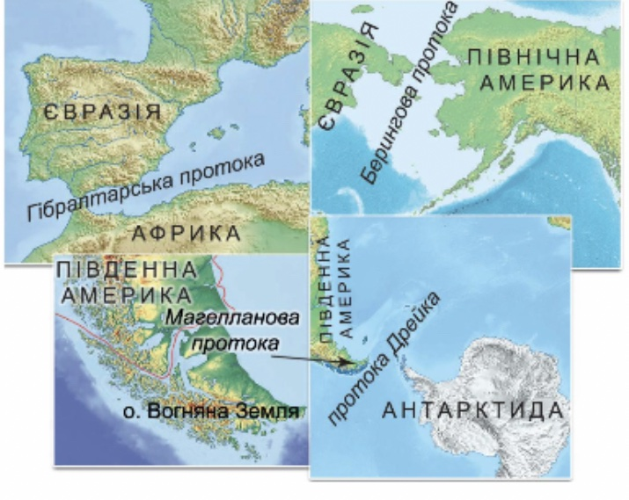
Сусідні водойми можуть сполучатися між собою порівняно вузькими водними ділянками, які з обох боків обмежені берегами. Протока - це вузький водний простір, що розділяє ділянки суходолу та сполучає водні обʼєкти. В Океані ці природні морські проходи зʼєднують між собою моря та океани, а на суходолі частини однієї і тієї ж річки або озера. На земній кулі нараховується кілька сотень морських проток, які є важливими транспортними шляхами. 3-поміж них близько 200 використовують у міжнародному судноплавстві, тому вони є важливою частиною світової економіки та міжнародних справ.

Slide 15
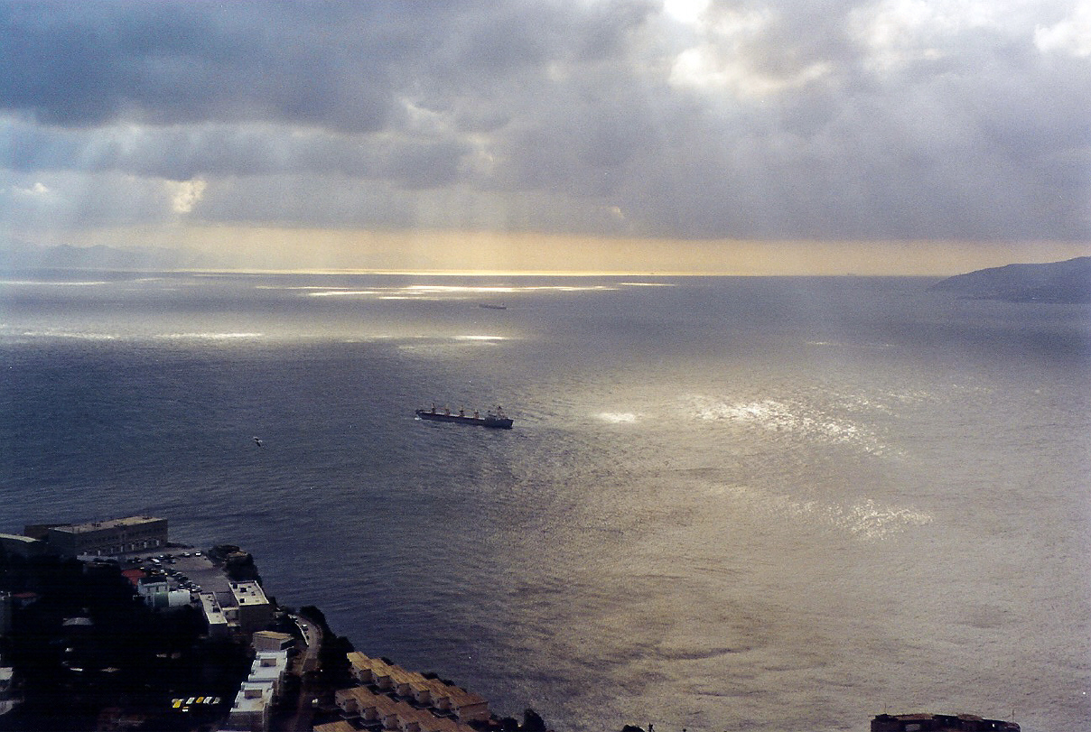
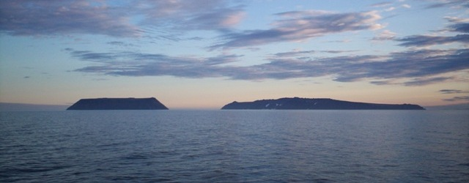
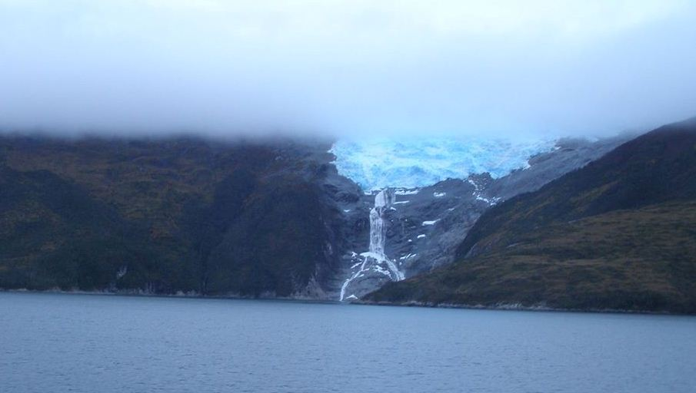
Найважливішими світовими водними шляхами є Гібралтарська, Магелланова, Берингова протоки

Slide 16
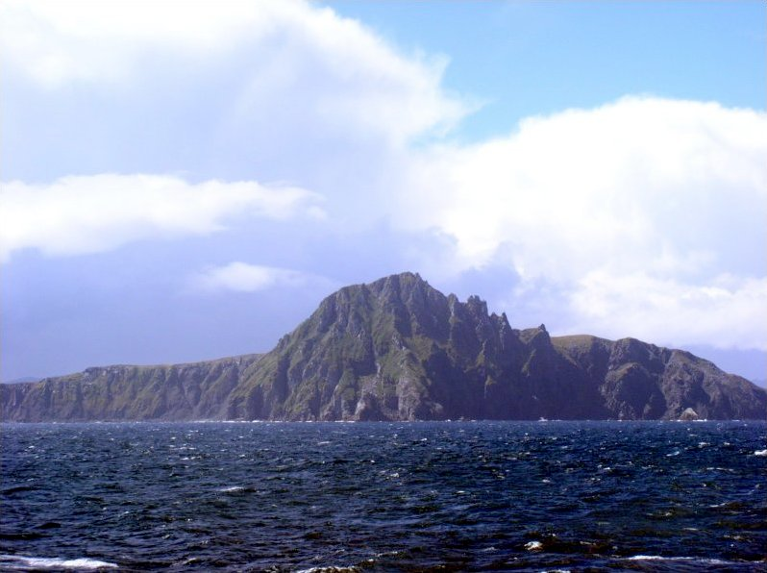
Найширшою у світі є протока Дрейка

Slide 17
До Світового океану відноситься 5 океанів: Тихий, Атлантичний, індійський, південний, Північно-Льодовитий океани
Море – це частина Світового океану, яка відокремлена від нього частинами суходолу, підняттями дна або островами.
За розташуванням виділяють окраїнні та внутрішні моря
Затока – частина океану або моря, яка глибоко заходить в суходіл
Протока – це частина океану, яка з’єднує два водні басейни і розділяє при цьому дві частин суходолу

